Slide 1
Una heroína en mi familia

Slide 2
1 ¿Cómo se llama?
2 ¿Cuántos años tiene?
3 ¿Cuál es su trabajo?
4 ¿Cuánto tiempo trabaja a diario?
5 ¿Qué hace después de su trabajo?
6 ¿Cuánto tiempo realizo su trabajo?
7 ¿Le gusta su trabajo?
8 ¿Siempre trabajo en el mismo lugar?
9 ¿Qué es lo que mas le gusta de su trabajo?
10 ¿ Cuántos quehaceres domésticos realiza?

Slide 3
1 Su nombre es María José.
2 Tiene 38 años.
3 Es docente y trabaja como maestra de grado.
4 Trabajo 8 horas en dos escuelas diferentes (a la mañana una y al tarde otra).
5 Después de su trabajo realiza diferentes tareas en el hogar.

Slide 4
6 realiza su trabajo hace 12 años.
7 si le gusta su trabajo y mucho, porque es un honor poder formar personas no solo en la parte académica sino también en valores y buenos hábitos.
8 En el turno mañana si trabajo en el mismo lugar, en cambio en el turno de la tarde tuvo la posibilidad de trabajar en varias escuelas con diferentes grados de culturas y posición social.

Slide 5
9 Como generalmente es maestra de primer grado lo que mas satisfacción le da es ver a fin de año como los chicos han aprendido a leer y escribir, sobre todo los chicos de escuela pública son como una hoja en blanco donde ella imprime todo lo mejor.
10 En la casa siempre hay cosas que hacer, cocinar, planchar, ayudar a los chicos en las tareas, entre otras.

Slide 6
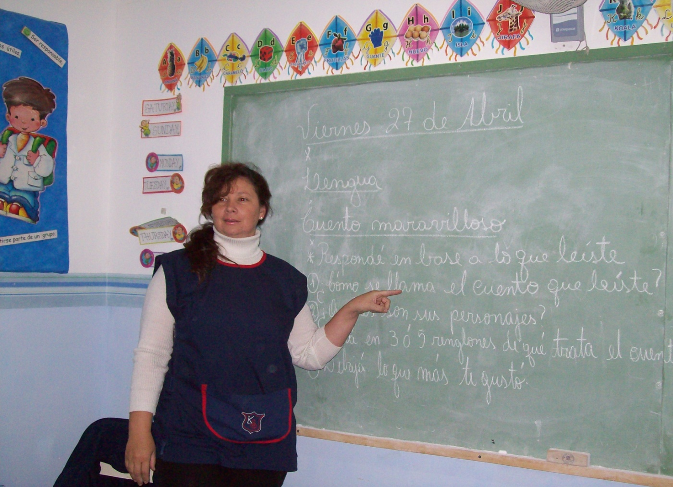

Slide 7
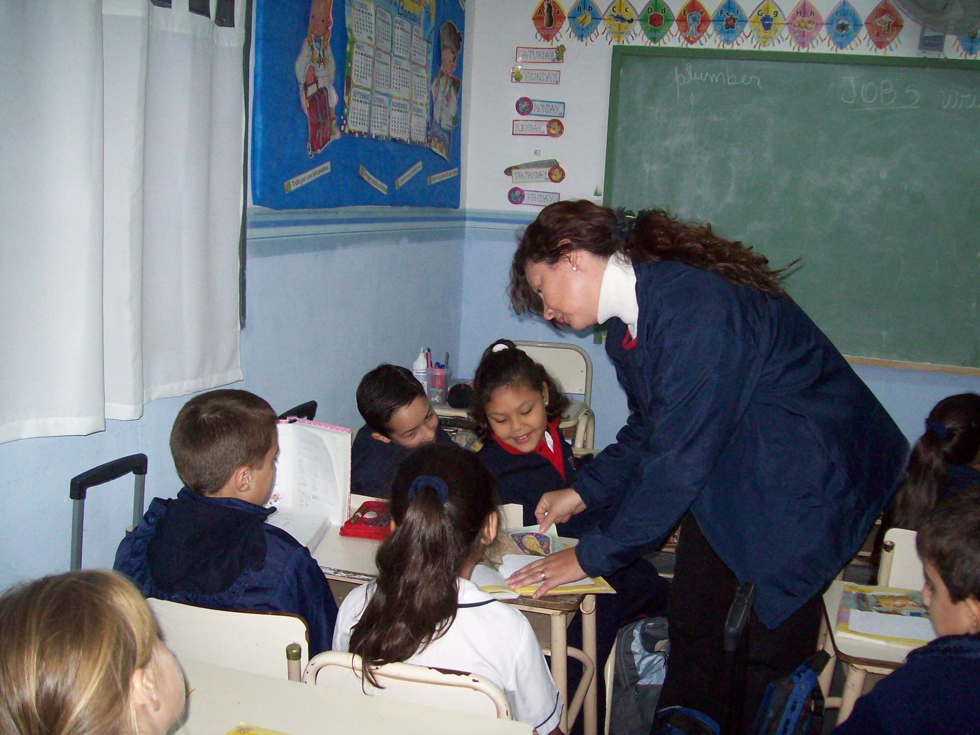

Slide 8
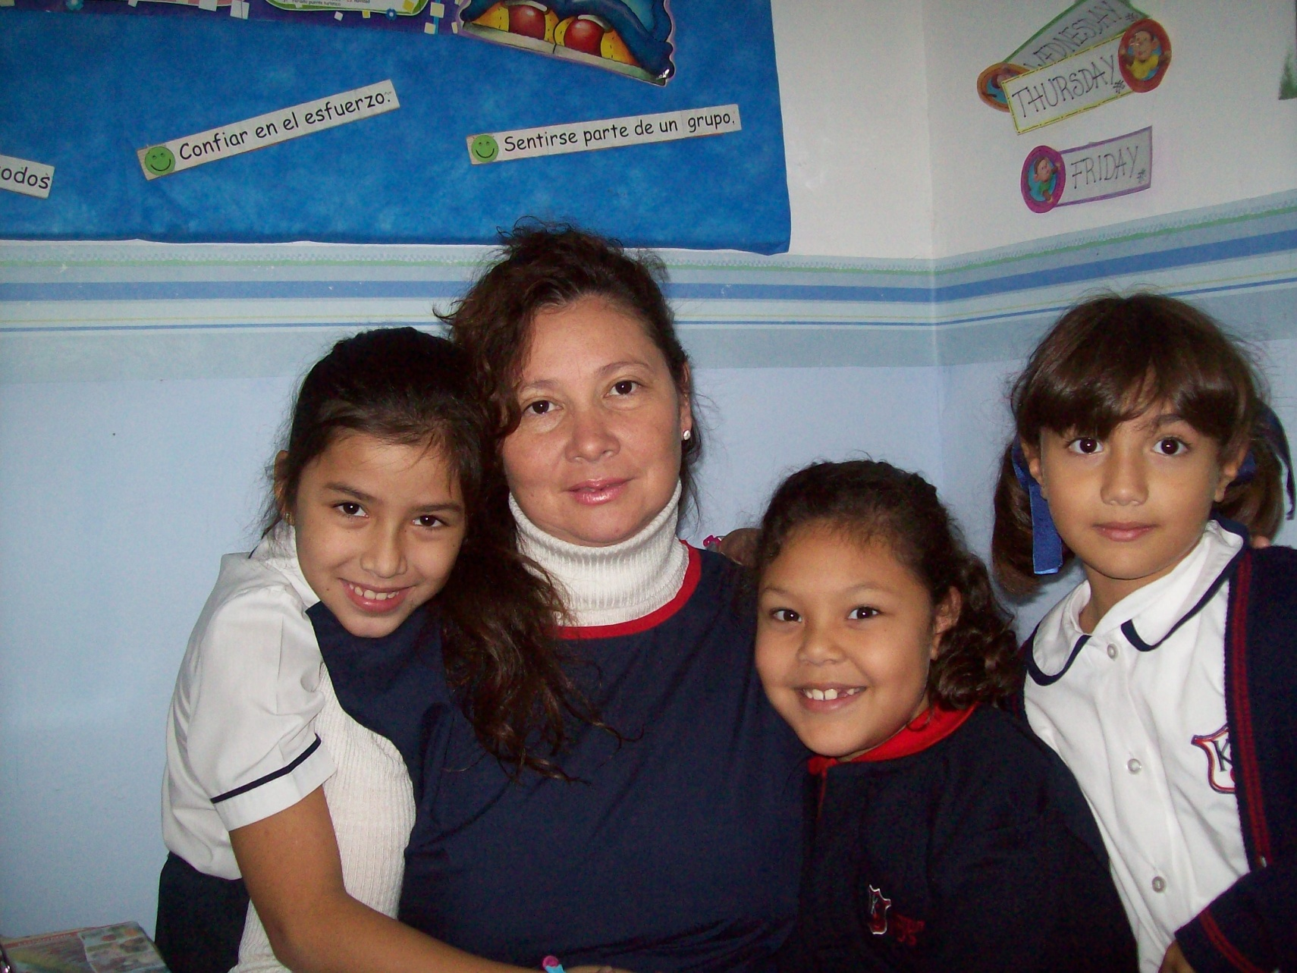

Slide 9
